Slide 1
HF: 마음발굴기
대화 주제, 방식 유형의 축소화 진행
대화 방식
Carl Rogers의 Person-Centered Therapy, Lazarus의 BASIC-ID 모델 참고
인간의 대화특성을 감정, 인지, 동기, 행동 4축으로 분류
공감형
격려형
논리형
창의형
차분형
직설형
감정형
인지형
동기형
행동형

Slide 2
HF: 마음발굴기
대화 주제, 방식 유형의 축소화 진행
대화 주제
Carl Rogers의 Person-Centered Therapy, Lazarus의 BASIC-ID 모델 참고
대화주제를 자기인식 정서조절, 관계 소통, 회복 적응, 행동 습관 4축으로 분류
자기인식
대인관계
회복력
긍정습관
인지기능
마음 챙김
자기인식 · 정서조절
관계 · 소통
회복 · 적응
행동 · 습관

Slide 3
HF: 마음발굴기
6 → 4 유형 축소 및 MECE 검증
기존 문제점
6 유형 모델에서는 유사 성향 ( 예 : 공감형 vs 격려형 ) 간 중복 발생
일부 문항은 서로 다른 축에 동시에 속하는 해석 가능성 존재 → 상호배타성 위배
개선 사항
각 문항은 하나의 심리축에만 속하도록 교차항목 제거
4축이 모든 인간 대화성향을 포괄하도록 설계
대화방식 4유형 X 대화주제 4유형 = 총 16개 개인화 프로필 조합 가능

Slide 4
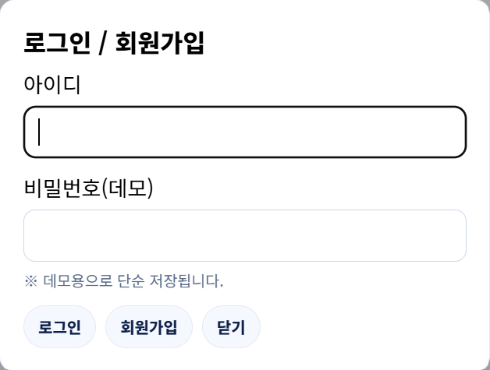
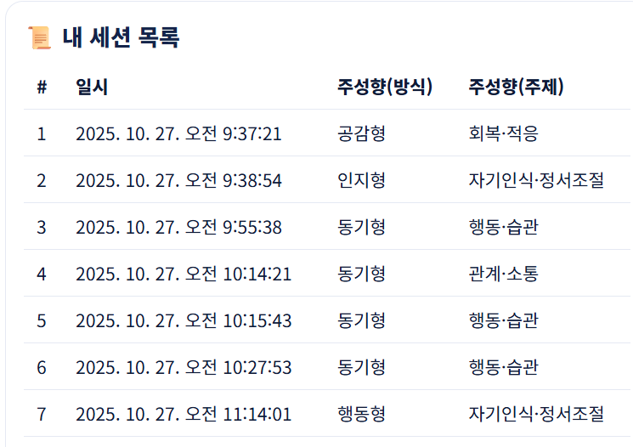
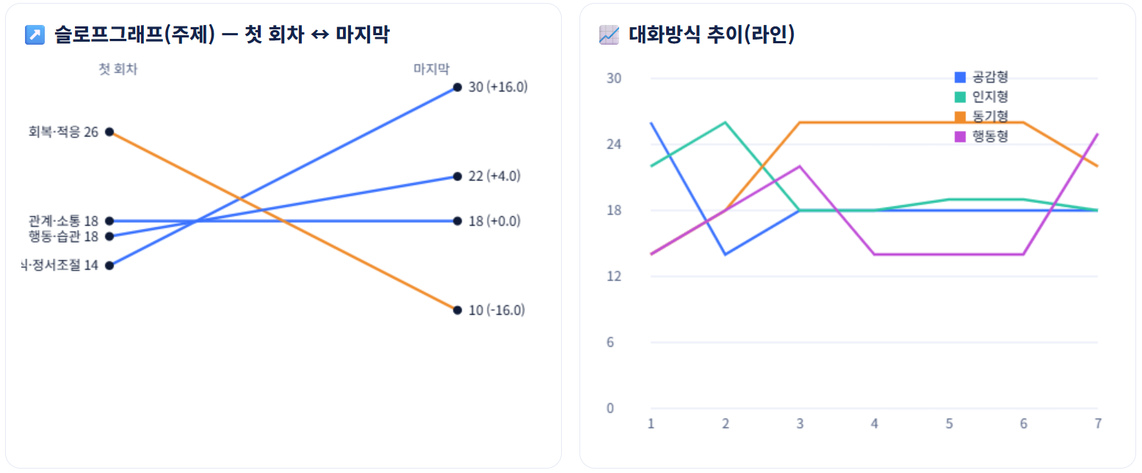
HF: 마음발굴기
회원가입 및 로그인 기능 추가
개인별 세션 구별 가능
회원가입 및 로그인을 통해 개별화된 검사를 진행 가능
히스토리 탭을 통하여 회차 별 성향 변화 추이를 시각화
대화방식 / 대화 주제 별 라인그래프
사용자는 자신의 정서 인지 성향 변화를 누적적으로 확인 가능하다

Slide 5
HF: 마음발굴기
회원가입 및 로그인 기능 추가
개인별 세션 구별 가능
회원가입 및 로그인을 통해 개별화된 검사를 진행 가능
히스토리 탭을 통하여 회차별 성향 변화 추이를 시각화
대화방식 / 대화 주제 별 라인그래프
사용자는 자신의 정서 인지 성향 변화를 누적적으로 확인 가능하다

Slide 6
HF: 마음발굴기 + LT: 사랑대화기 전략
4 x 4 매트릭스 구조
대화방식(How)
공감형 : 감정 공감·수용적 태도
인지형: 사고·논리 구조 탐색
동기형: 내적 동기 강화·변화 이유 도출
행동형: 실제 실행·습관 형성 집중
대화주제(What)
자기인식·정서조절: 감정 인식·조절 기술
관계·소통: 타인과 상호작용·경계·소통
회복·적응: 스트레스·실패·역경 대처
행동·습관: 생활 루틴·목표설정·실전

Slide 7
HF: 마음발굴기 + LT: 사랑대화기 전략
근거
대화방식(How)
공감형 : Hill Model(탐색 단계), MI의 Empathy)
인지형: CBT, REBT
동기형: MI, Self-determination Theory
행동형: Behavioral Activation, Solution-Focused Therapy
대화주제(What)
자기인식·정서조절: Emotion Regulation Theory(Gross, 1998)
관계·소통: Interpersonal Theory Sulivan, 1953)
회복·적응: Resilience Theory (Masten, 2001)
행동·습관: Behavioral Activation (Jacobson et al, 2001)

Slide 8
HF: 마음발굴기 + LT: 사랑대화기 전략
공감형 × 자기인식·정서조절
성향 : 감정 수용·탐색, 위로 중심
"그 순간 어떤 감정이 드셨는지 천천히 말씀해 주세요"
"그런 상황에서 그렇게 느끼신 것이 너무나 자연스러워요"
"지금 이 순간 느끼시는 것을 있는 그대로 받아들여도 돼요"
Hill의 3단계 모델 중 탐색 단계는 Rogers의 내담자 중심 치료를 기반으로 하며, 무조건적 긍정적 존중과 공감적 경청을 핵심으로 둔다.
이 단계에서 상담자는 재진술과 감정 반영을 통해 내담자가 안전하게 자신의 감정을 탐색하도록 돕는다.

Slide 9
HF: 마음발굴기 + LT: 사랑대화기 전략
공감형 × 관계·소통
성향 : 관계 속 감정 공감, 정서적 이해 중시
"그분이 그렇게 말씀하셨을 때 얼마나 상처받으셨을지 이해해요"
"사랑하는 사람과의 대화에서 그런 감정을 느끼는 것은 당연해요"
"상대방도 당신의 마음을 알면 분명 이해할 거예요"
대인관계 이론은 관계 내 감정 경험의 타당화가 치료적 변화를 촉진한다고 본다.
정서중심치료(EFT)는 애착 이론을 기반으로 관계 내 정서적 반응성과 안정된 애착을 형성하도록 돕는다.

Slide 10
HF: 마음발굴기 + LT: 사랑대화기 전략
공감형 × 회복·적응
성향 : 좌절·상처 공감, '함께 회복' 메시지
"힘든 시간을 겪으셨지만, 이미 여기까지 잘 견뎌내셨어요"
"그 아픔을 혼자 감당하지 않아도 돼요. 제가 함께 있을게요"
"당신의 회복 과정을 믿어요. 천천히, 함께 나아가요"
회복탄력성 이론은 스트레스 상황에서도 적응적 기능을 유지하는 능력을 강조한다.
Dialectical Behavior Therapy의 감정 타당화 기법은 내담자의 고통을 인정하면서 동시에 변화 가능성을 제시한다.

Slide 11
HF: 마음발굴기 + LT: 사랑대화기 전략
공감형 × 행동·습관
성향 : 감정적 부담 완화, 작은 실천 격려
"조금씩만 해도 충분해요. 당신의 속도로 천천히 나아가면 돼요"
"완벽하지 않아도 괜찮아요. 시도하는 것만으로도 대단해요"
"실천이 부담스럽다면, 먼저 마음의 준비부터 시작해요"
행동활성화 접근에서는 초기 단계에서 동기 강화와 감정적 지지가 중요하다고 본다.
동기강화상담의 공감 원칙은 내담자의 양가감정을 존중하면서 변화를 촉진한다.

Slide 12
HF: 마음발굴기 + LT: 사랑대화기 전략
인지형 × 자기인식·정서조절
성향 : 감정 원인 논리적 분석, 사고 탐색
"그때 어떤 생각이 이 감정을 불러일으켰을까요?"
"이 감정이 생긴 이유를 생각해보면, 어떤 신념이 영향을 미쳤을까요?"
"그 상황을 다시 생각해보면, 다르게 해석할 방법이 있을까요?"
인지행동치료(CBT)는 사고-감정-행동 간의 관계를 이해하고 비합리적 사고를 교정하도록 한다.
Beck의 인지 모델은 자동적 사고를 탐지하고 도전하는 과정을 통해 정서 조절을 돕는다고 본다.

Slide 13
HF: 마음발굴기 + LT: 사랑대화기 전략
인지형 × 관계·소통
성향 : 관계 오해 논리적 재해석, 사실관계 중시
"그 상황에서 상대방의 의도를 어떻게 해석하셨나요?"
"관계에서의 오해는 종종 사고 왜곡에서 비롯돼요"
"감정보다 사실에 집중하면 관계 개선 방법이 보일 거예요"
인지적 대인관계 치료(Cognitive Interpersonal Therapy)는 귀인 오류(attribution errors)와 마음 이론(theory of mind) 결함을 교정하여 관계 기능을 개선한다. CBT의 인지 재구조화는 관계에서의 부정적 해석 편향을 수정한다.

Slide 14
HF: 마음발굴기 + LT: 사랑대화기 전략
인지형 × 회복·적응
성향 : 스트레스 요인 체계적 분석·분류
"이 스트레스 상황을 요인별로 나눠볼까요?"
"문제를 체계적으로 분석하면 해결책이 더 명확하게 보일 거예요"
"역경을 극복하려면, 먼저 문제의 본질을 이해하는 것이 중요해요"
문제 해결 치료(Problem-Solving Therapy)는 스트레스 상황을 정의-대안 생성-평가-실행의 단계로 구조화하여 대처 능력을 향상시킨다. CBT의 인지 재구조화는 스트레스 상황에 대한 파국적 사고를 수정한다.

Slide 15
HF: 마음발굴기 + LT: 사랑대화기 전략
인지형 × 행동·습관
성향 : 행동 루틴 비합리적 패턴 점검·개선
"현재 행동 패턴을 분석해보면, 어떤 부분이 비효율적인가요?"
"이 습관이 당신에게 어떤 영향을 미치는지 논리적으로 살펴봐요"
"목표 달성을 위해 행동 계획을 체계적으로 수립하는 것이 중요해요"
REBT(Rational Emotive Behavior Therapy)는 비합리적 신념(irrational beliefs)이 부적응적 행동을 유발한다고 보고, 논박(disputation)을 통해 이를 수정한다. Behavioral Activation에서도 행동-사고-감정의 연결고리를 분석하여 우울증을 치료한다.

Slide 16
HF: 마음발굴기 + LT: 사랑대화기 전략
동기형 × 자기인식·정서조절
성향 : 감정 조절 필요성·긍정 변화 강조
"이 감정을 잘 다루게 되면, 당신의 삶이 어떻게 달라질까요?"
"감정 조절 능력을 키우는 것이 당신에게 왜 중요한가요?"
"감정을 이해하고 조절하는 것은 원하는 삶을 살기 위한 첫걸음이에요"
동기강화상담(Motivational Interviewing)은 내담자의 양가감정을 탐색하고, 변화 대화를 유도하여 내적 동기를 강화한다.
자기결정이론(Self-Determination Theory)은 자율성, 유능감, 관계성 욕구가 충족될 때 지속적인 변화가 이루어진다고 본다.

Slide 17
HF: 마음발굴기 + LT: 사랑대화기 전략
동기형 × 관계·소통
성향 : 관계 개선 가능성·변화 의미 제시
"관계를 개선하고 싶다는 마음이 이미 변화의 시작이에요"
"당신에게는 관계를 바꿀 수 있는 힘이 있어요"
"당신이라면 충분히 더 나은 관계를 만들 수 있어요"
자기효능감 촉진 원칙은 내담자가 관계를 개선할 능력에 대한 믿음을 강화한다.
해결중심치료(Solution-Focused Therapy)는 문제보다 해결에 초점을 맞추고, 예외 질문을 통해 긍정적 변화를 유도한다.

Slide 18
HF: 마음발굴기 + LT: 사랑대화기 전략
동기형 × 회복·적응
성향 : 위기 상황 회복 의지 자극
"이 힘든 시간을 견뎌내고 있는 당신, 정말 대단해요"
"이 경험이 당신을 더 강하고 지혜롭게 만들 거예요"
"당신에게는 이 상황을 극복할 힘이 있어요"
회복탄력성 중재는 강점 기반 접근법을 통해 역경 속에서도 성장 가능성을 제시한다.
외상 후 성장(Post-Traumatic Growth) 이론은 시련의 경험을 긍정적 변화로 전환하도록 돕는다.

Slide 19
HF: 마음발굴기 + LT: 사랑대화기 전략
동기형 × 행동·습관
성향 : 행동 변화 동기 부여
"작은 실천 하나가 큰 변화의 시작이에요"
"이 행동을 계속하면 당신의 삶이 어떻게 달라질까요?"
"한 걸음씩 나아가다 보면, 어느새 큰 변화를 만들어낸 자신을 발견할 거예요"
행동활성화 접근은 내재적 동기를 강화해 실질적 변화와 성취감을 유도한다.
목표설정이론(Goal-Setting Theory)은 구체적이고 도전적인 목표가 동기를 극대화한다고 본다.

Slide 20
HF: 마음발굴기 + LT: 사랑대화기 전략
행동형 × 자기인식·정서조절
성향 : 감정 조절 구체적 실천법 선호
"지금 당장 할 수 있는 호흡법을 알려드릴게요"
"감정이 복받칠 때 5-4-3-2-1 그라운딩 기법을 시도해볼까요?"
"매일 5분씩 명상하는 루틴을 만들어보는 건 어떨까요?"
Dialectical Behavior Therapy(DBT)의 정서 조절 기술(emotion regulation skills)은 마음챙김, 호흡법, 그라운딩 등 구체적이고 즉시 실행 가능한 기법을 제공한다. Mindfulness-Based Stress Reduction(MBSR)은 명상과 신체 스캔 등 체계적인 실습 프로토콜을 제공한다.

Slide 21
HF: 마음발굴기 + LT: 사랑대화기 전략
행동형 × 관계·소통
성향 : 관계 대화 구체적 표현법·커뮤니케이션 기술
"상대방에게 이렇게 말해보세요: '나는 ___할 때 ___한 감정을 느꼈어'"
"갈등 상황에서 사용할 '나-전달법'을 연습해봐요"
"관계 개선을 위해 매일 감사 표현을 한 번씩 실천해보는 건 어떨까요?"
의사소통 기술 훈련(communication skills training)은 적극적 경청, 나-전달법, 비폭력 대화 등 구체적 기법을 가르친다. Emotionally Focused Therapy는 애착 기반 대화 기술을 실습한다.

Slide 22
HF: 마음발굴기 + LT: 사랑대화기 전략
행동형 × 회복·적응
성향 : 회복 실천 전략(일상 루틴·활동) 선호
"스트레스 회복을 위해 매일 30분 산책하는 루틴을 만들어볼까요?"
"기분이 나아지는 활동 목록을 만들고, 하루에 하나씩 실천해보세요"
"회복 계획을 구체적으로 세워봐요: 첫째 주에는 ___, 둘째 주에는 ___"
Behavioral Activation은 우울증 회복을 위해 즐거운 활동 증가와 일일 활동 계획을 핵심으로 한다. 스트레스 관리 훈련은 운동, 이완 기법, 시간 관리 등 구체적 대처 기술을 가르친다.

Slide 23
HF: 마음발굴기 + LT: 사랑대화기 전략
행동형 × 행동·습관
성향 : 목표·행동 계획 명확 수립, 행동 점검형 피드백
"이번 주 목표를 구체적으로 정해봐요: 무엇을, 언제, 어떻게?"
"행동 계획을 단계별로 나눠봐요: 1단계는 ___, 2단계는 ___"
"목표 달성을 위해 체크리스트를 만들고, 하나씩 확인하면서 진행해요"
Behavioral Activation의 활동 모니터링과 목표 설정은 우울증 치료의 핵심 요소이다. SMART 목표 설정(Specific, Measurable, Achievable, Relevant, Time-bound)은 행동 변화의 효과를 극대화한다.

Slide 24
HF: 마음발굴기 + LT: 사랑대화기 전략
시스템 적용 전략
성향 진단 알고리즘
초기 5-10회 대화 언어 패턴 분석
선호 주제, 반응 속도로 16유형 식별
기계학습 기반 점진적 최적화
감정 강도 조절
최적 각성 수준 유지
피로도 관리로 인지 부하 조절
대화 세션 길이·강도 자동 조절

Slide 25
HF: 마음발굴기 + LT: 사랑대화기 전략
시스템 적용 전략
다중 감각 통합
유명 연예인 음성 합성으로 친숙성 증대
시각적 큐(이모지·아바타) 비언어적 소통
간격 반복으로 장기기억 형성
장기 기억 강화
정서적 맥락과 개인 경험 연결
능동적 회상 촉진 질문
보호자 연동 진전 리포트

